Slide 1
ДОБРОВОЛЕЦ РОССИИ - 2018
Проект Совета активной молодежи
городского округа Вичуга
«САМ себе ДОБРОВОЛЕЦ»
Вичуга, 2018

Slide 2
НАША СИМВОЛИКА И ГИМН
ГЕРБ
ГИМН САМА
1 куплет
Ты будь активней и чуть смелей, оооо-нанананана
И перед трудностью не робей, оооо-нанананана
Веселей на жизнь свою смотри, оооо-нанананана
Ждёт тебя удача впереди, оооо-нанананана
Припев
К нам в Совет приходи и друзей приводи.
Будь активным всегда и тебе скажут «Да»!
2 куплет
На помощь мы поспешим скорей, оооо-нанананана
Чем больше нас, тем ещё сильней, оооо-нанананана
САМ с тобою нас объединил, оооо-нанананана
И друзьями нас он наградил, оооо-нанананана
Припев
К нам в Совет приходи и друзей приводи.
Будь активным всегда и тебе скажут «Да»!
ФЛАГ

Slide 3
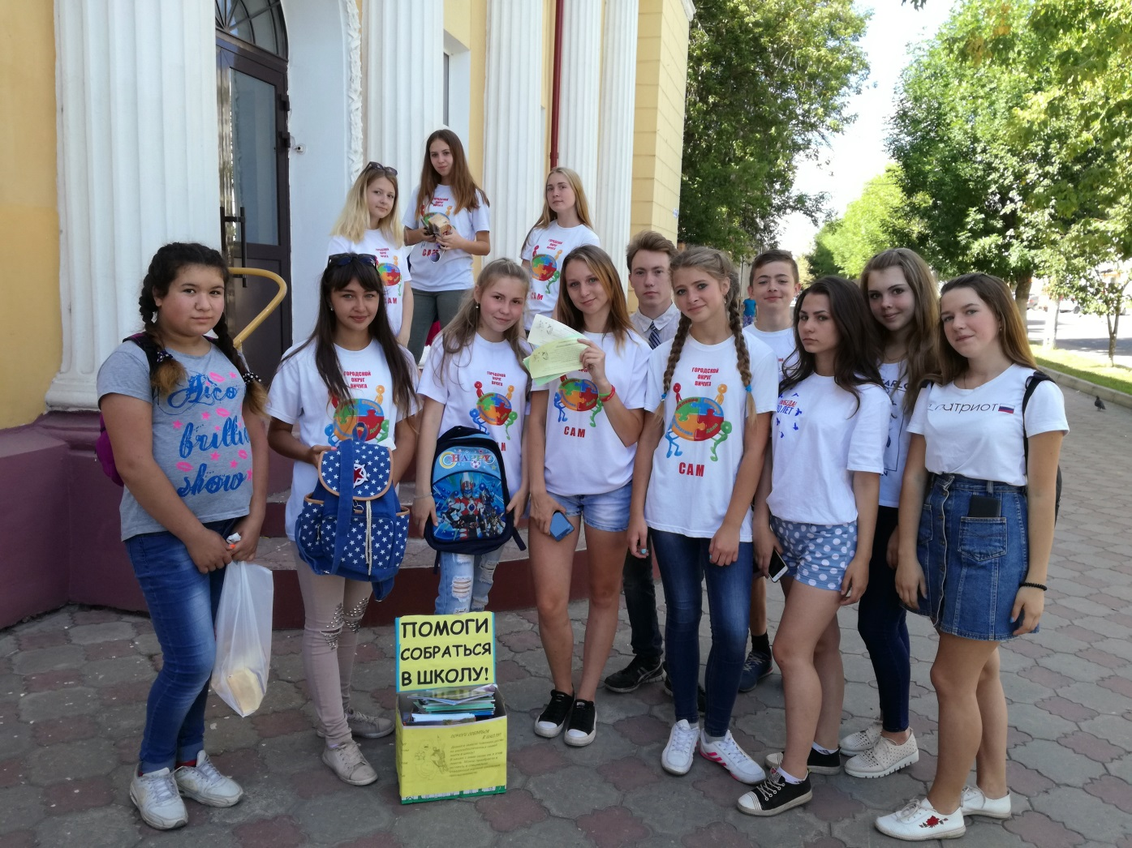
«ПОМОГИ СОБРАТЬСЯ В ШКОЛУ»

Slide 4
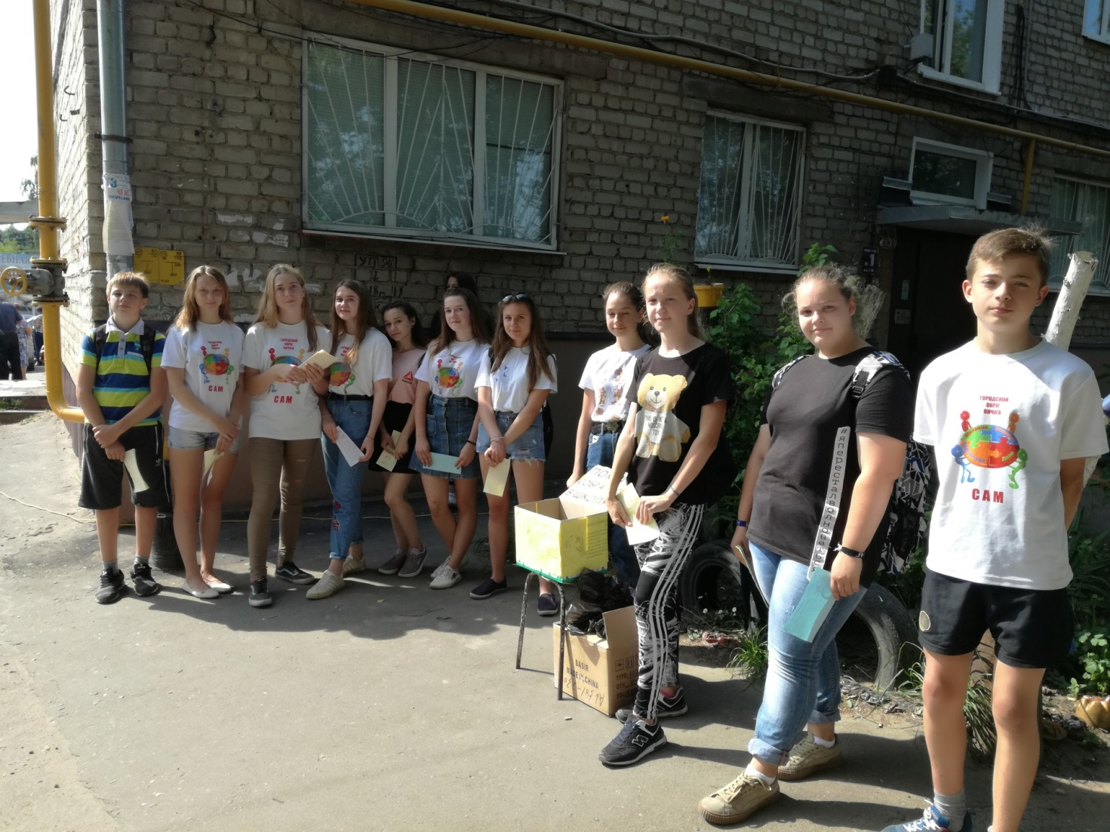
В Вичуге много малообеспеченных семей (мы помогли лишь 18 детям)

Slide 5
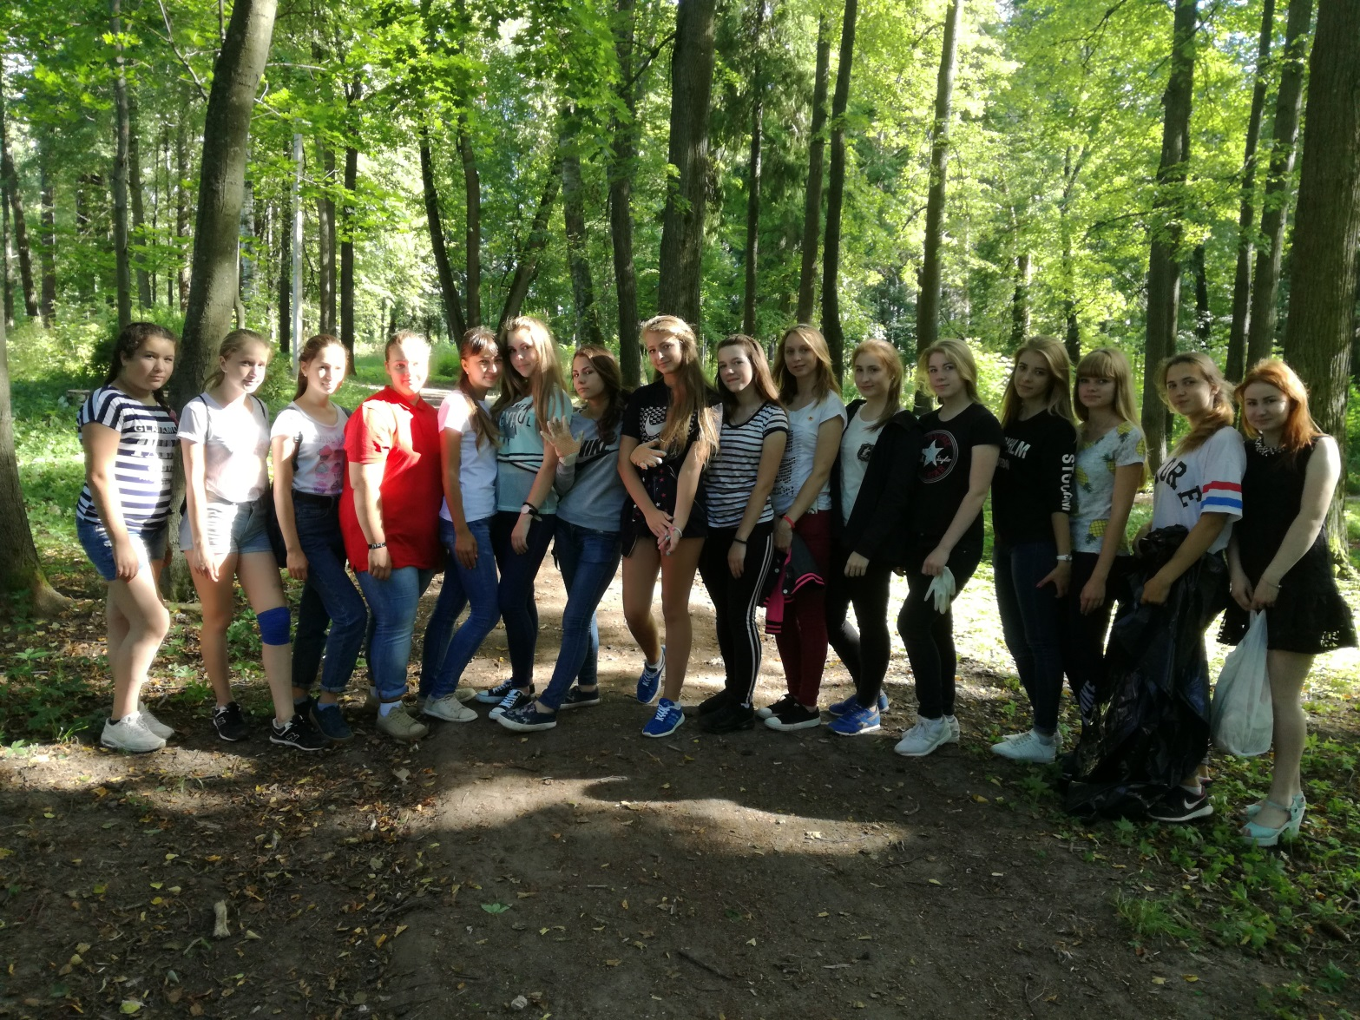
БЛАГОУСТРОЙСТВО ГОРОДА

Slide 6
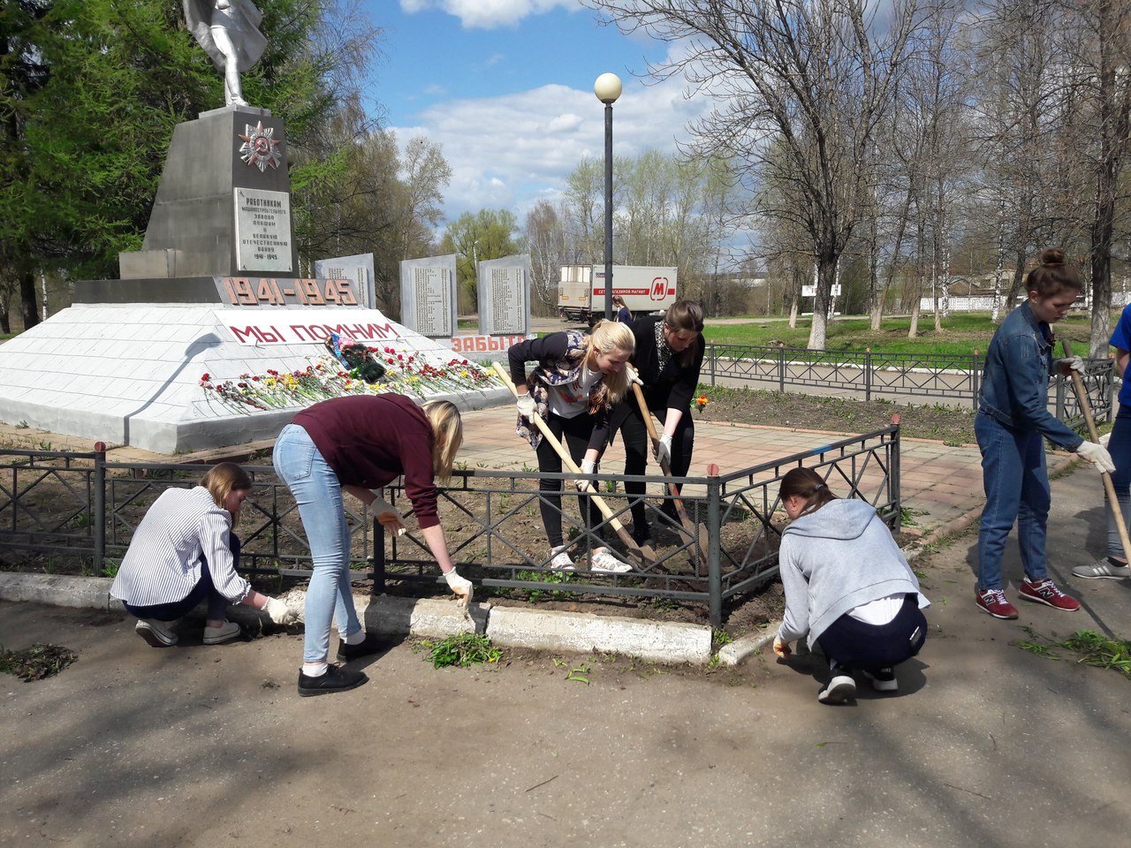
Нужны лопаты, мешки, перчатки, побелка, кисти

Slide 7
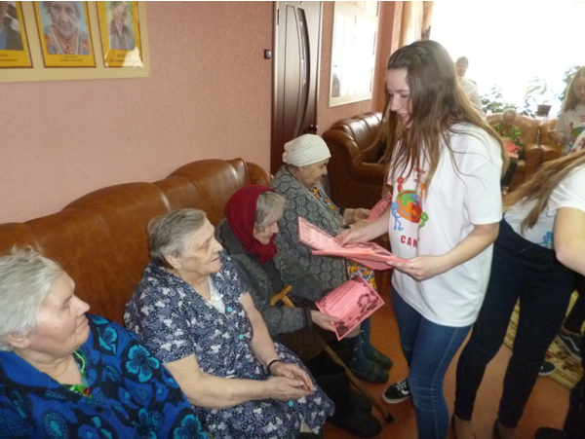
ВЕТЕРАНЫ КЦСОН

Slide 8
Ветеранам мы всегда покупаем подарки и делаем открытки

Slide 9
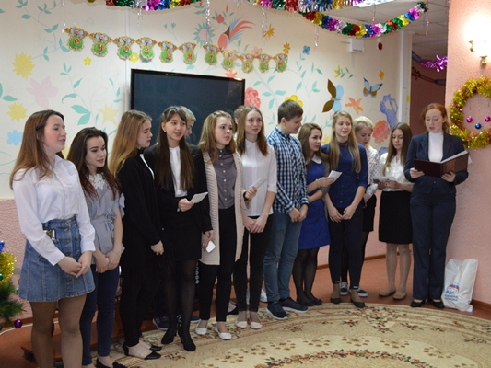

Slide 10
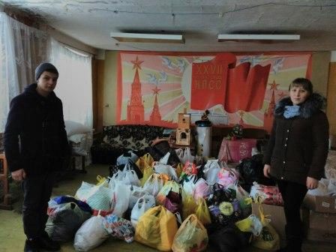
ПОМОЩЬ ПРИЮТУ ЖИВОТНЫХ
А животным нужна помощь всегда…
В случае выигрыша мы поможем нашему городу и он станет еще лучше!
И люди станут добрее!!!

